Slide 1

Artificial Neural Networks
Statistical Matching as a Supplement to Record Linkage: A valuable Method to tackle Non-Consent Bias?
22th March 2018
Jonathan Gessendorfer
(IAB Nuremberg, Germany)
Notes:
Tipps für die Nutzung der Titelfolie
Der Titel ist optimiert für 1-2 Zeilen.

Slide 2
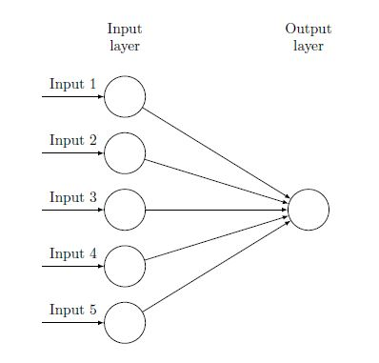
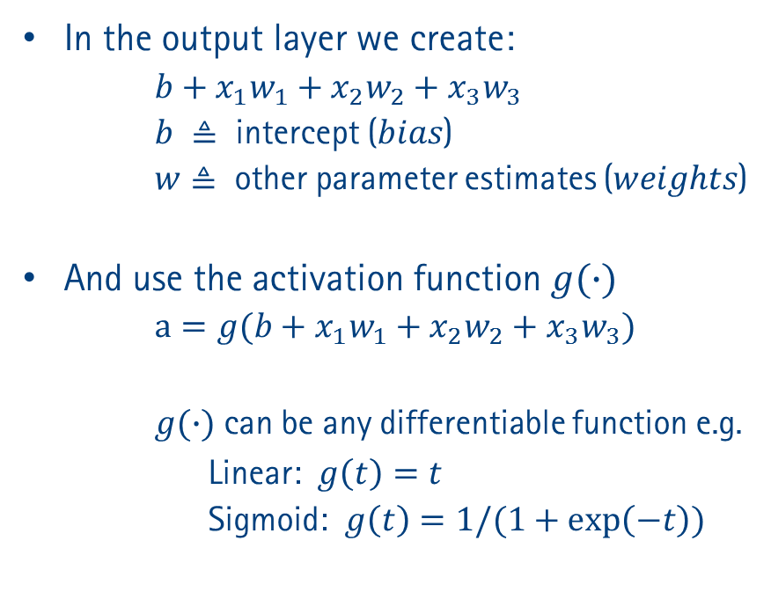
Single Layer Networks – Linear and Logistic Regression
In the output layer we create:
$b+x_{1}w_{1}+x_{2}w_{2}+x_{3}w_{3}$
$b ≜$ intercept ($bias$)
$w≜$ other parameter estimates ($weights$)
And use the activation function $g(∙)$
$a=g(b+x_{1}w_{1}+x_{2}w_{2}+x_{3}w_{3})$
$g(∙)$ can be any differentiable function e.g.
Linear: $g\left(t\right)=t$
Sigmoid: $g\left(t\right)=1/(1+\exp\left(−t\right))$
Notes:
Tipps für die Nutzung der individualisierbaren Folie
Sie können die Felder auf dieser Folie:
mit unterschiedlichen Inhalten füllen
löschen
verschieben
skalieren
Mit dieser Vorlage können Sie flexibel arbeiten, bitte achten Sie jedoch darauf, dass die Felder innerhalb der Führungslinien bleiben.
Anzeigen der Führungslinien:
Registerkarte Start > klicken Sie in der Gruppe Zeichnung auf Anordnen > zeigen Sie auf Ausrichten > klicken Sie dann auf Rastereinstellungen > aktivieren Sie unter Linieneinstellungen das Kontrollkästchen Zeichnungslinien auf dem Bildschirm anzeigen
Sie können in das Inhaltsfeld Text oder verschiedene andere Inhalte wie z.B. Tabellen, Diagramme oder Bilder einfügen.
Bitte klicken Sie dazu entweder auf den Text oder auf das entsprechende Symbol in der Mitte des Feldes.
Bei der Text-Variante sind Aufzählungspunkte bereits voreingestellt.
Es sind maximal drei Untergliederungs-Ebenen vorgesehen.
Drücken Sie die „Tab“(Tabulator)-Taste am Anfang des Absatzes, um in die nächsttiefere Ebene zu wechseln („Shift“ + „Tab“ für die nächsthöhere).
Entfernen der Aufzählungszeichen im ganzen Inhaltsfeld oder in einzelnen Textabschnitten:
markieren Sie das Feld oder den Absatz
Registerkarte Start > klicken Sie den Pfeil im Feld Aufzählungszeichen (links oben in der Gruppe Absatz) > Keine wählen
Registerkarte Start > klicken Sie den Pfeil in der Gruppe Absatz (rechte untere Ecke) > setzten Sie unter Einzug vor Text auf 0 und Objektdaten auf ohne

Slide 3
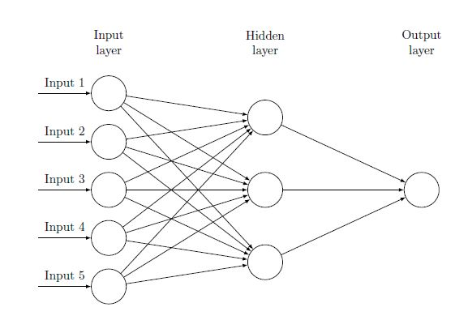
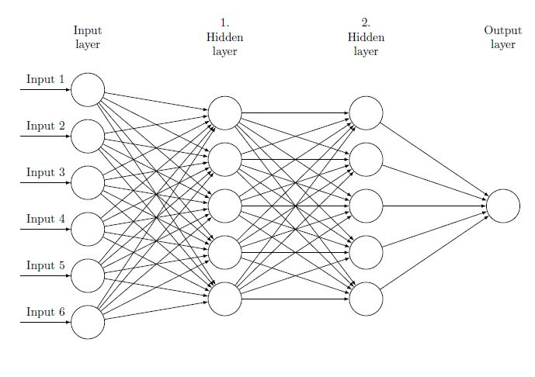
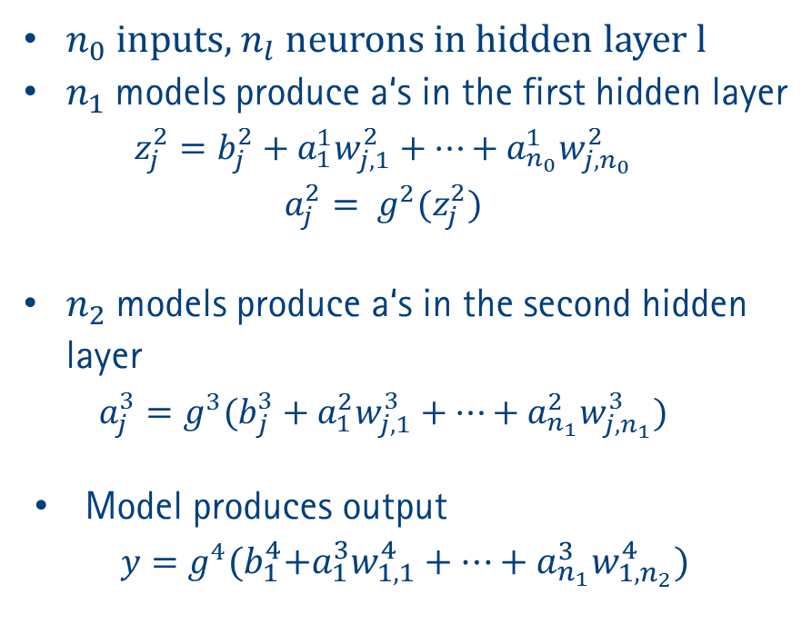
Additional Layers – Actual Networks
$n_{0}$ inputs, $n_{l}$ neurons in hidden layer l
$n_{1}$models produce a‘s in the first hidden layer
$$z_{j}^{2}=b_{j}^{2}+a_{1}^{1}w_{j,1}^{2}+…+a_{n_{0}}^{1}w_{j,n_{0}}^{2}$$
$$a_{j}^{2}= g^{2}(z_{j}^{2})$$
$n_{2}$models produce a‘s in the second hidden layer
$$a_{j}^{3}={g^{3}(b}_{j}^{3}+a_{1}^{2}w_{j,1}^{3}+…+a_{n_{1}}^{2}w_{j,n_{1}}^{3})$$
Model produces output
$$y=g^{4}{(b}_{1}^{4}+a_{1}^{3}w_{1,1}^{4}+…+a_{n_{1}}^{3}w_{1,n_{2}}^{4})$$
Notes:
Tipps für die Nutzung der individualisierbaren Folie
Sie können die Felder auf dieser Folie:
mit unterschiedlichen Inhalten füllen
löschen
verschieben
skalieren
Mit dieser Vorlage können Sie flexibel arbeiten, bitte achten Sie jedoch darauf, dass die Felder innerhalb der Führungslinien bleiben.
Anzeigen der Führungslinien:
Registerkarte Start > klicken Sie in der Gruppe Zeichnung auf Anordnen > zeigen Sie auf Ausrichten > klicken Sie dann auf Rastereinstellungen > aktivieren Sie unter Linieneinstellungen das Kontrollkästchen Zeichnungslinien auf dem Bildschirm anzeigen
Sie können in das Inhaltsfeld Text oder verschiedene andere Inhalte wie z.B. Tabellen, Diagramme oder Bilder einfügen.
Bitte klicken Sie dazu entweder auf den Text oder auf das entsprechende Symbol in der Mitte des Feldes.
Bei der Text-Variante sind Aufzählungspunkte bereits voreingestellt.
Es sind maximal drei Untergliederungs-Ebenen vorgesehen.
Drücken Sie die „Tab“(Tabulator)-Taste am Anfang des Absatzes, um in die nächsttiefere Ebene zu wechseln („Shift“ + „Tab“ für die nächsthöhere).
Entfernen der Aufzählungszeichen im ganzen Inhaltsfeld oder in einzelnen Textabschnitten:
markieren Sie das Feld oder den Absatz
Registerkarte Start > klicken Sie den Pfeil im Feld Aufzählungszeichen (links oben in der Gruppe Absatz) > Keine wählen
Registerkarte Start > klicken Sie den Pfeil in der Gruppe Absatz (rechte untere Ecke) > setzten Sie unter Einzug vor Text auf 0 und Objektdaten auf ohne

Slide 4
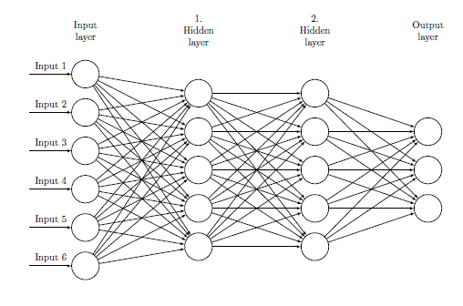
Additional Layers – Actual Networks
Used for prediction
Particularly classification problems
Often with a large(-ish) amount of possible outcomes
Not to identify mechanisms
hard to obtain the actual effect of a particular variable on the outcome
Larger Networks act like a Black-Box
Notes:
Tipps für die Nutzung der individualisierbaren Folie
Sie können die Felder auf dieser Folie:
mit unterschiedlichen Inhalten füllen
löschen
verschieben
skalieren
Mit dieser Vorlage können Sie flexibel arbeiten, bitte achten Sie jedoch darauf, dass die Felder innerhalb der Führungslinien bleiben.
Anzeigen der Führungslinien:
Registerkarte Start > klicken Sie in der Gruppe Zeichnung auf Anordnen > zeigen Sie auf Ausrichten > klicken Sie dann auf Rastereinstellungen > aktivieren Sie unter Linieneinstellungen das Kontrollkästchen Zeichnungslinien auf dem Bildschirm anzeigen
Sie können in das Inhaltsfeld Text oder verschiedene andere Inhalte wie z.B. Tabellen, Diagramme oder Bilder einfügen.
Bitte klicken Sie dazu entweder auf den Text oder auf das entsprechende Symbol in der Mitte des Feldes.
Bei der Text-Variante sind Aufzählungspunkte bereits voreingestellt.
Es sind maximal drei Untergliederungs-Ebenen vorgesehen.
Drücken Sie die „Tab“(Tabulator)-Taste am Anfang des Absatzes, um in die nächsttiefere Ebene zu wechseln („Shift“ + „Tab“ für die nächsthöhere).
Entfernen der Aufzählungszeichen im ganzen Inhaltsfeld oder in einzelnen Textabschnitten:
markieren Sie das Feld oder den Absatz
Registerkarte Start > klicken Sie den Pfeil im Feld Aufzählungszeichen (links oben in der Gruppe Absatz) > Keine wählen
Registerkarte Start > klicken Sie den Pfeil in der Gruppe Absatz (rechte untere Ecke) > setzten Sie unter Einzug vor Text auf 0 und Objektdaten auf ohne

Slide 5

Example: Hand-written Digit Recognition with the MNIST Dataset
Dataset of 60000 handwritten digits for training and additional 10000 handwritten digits in the test dataset
28x28=784 pixel images
Every pixel can be used as an independent variable (input unit)
Fairly simple neural network with decent precision in R-example
Notes:
Tipps für die Nutzung der individualisierbaren Folie
Sie können die Felder auf dieser Folie:
mit unterschiedlichen Inhalten füllen
löschen
verschieben
skalieren
Mit dieser Vorlage können Sie flexibel arbeiten, bitte achten Sie jedoch darauf, dass die Felder innerhalb der Führungslinien bleiben.
Anzeigen der Führungslinien:
Registerkarte Start > klicken Sie in der Gruppe Zeichnung auf Anordnen > zeigen Sie auf Ausrichten > klicken Sie dann auf Rastereinstellungen > aktivieren Sie unter Linieneinstellungen das Kontrollkästchen Zeichnungslinien auf dem Bildschirm anzeigen
Sie können in das Inhaltsfeld Text oder verschiedene andere Inhalte wie z.B. Tabellen, Diagramme oder Bilder einfügen.
Bitte klicken Sie dazu entweder auf den Text oder auf das entsprechende Symbol in der Mitte des Feldes.
Bei der Text-Variante sind Aufzählungspunkte bereits voreingestellt.
Es sind maximal drei Untergliederungs-Ebenen vorgesehen.
Drücken Sie die „Tab“(Tabulator)-Taste am Anfang des Absatzes, um in die nächsttiefere Ebene zu wechseln („Shift“ + „Tab“ für die nächsthöhere).
Entfernen der Aufzählungszeichen im ganzen Inhaltsfeld oder in einzelnen Textabschnitten:
markieren Sie das Feld oder den Absatz
Registerkarte Start > klicken Sie den Pfeil im Feld Aufzählungszeichen (links oben in der Gruppe Absatz) > Keine wählen
Registerkarte Start > klicken Sie den Pfeil in der Gruppe Absatz (rechte untere Ecke) > setzten Sie unter Einzug vor Text auf 0 und Objektdaten auf ohne

Slide 6
Hand-written Digit Recognition – Large Models and Regularizations
Best Fully Connected Artificial Neural Network
ANN with 28^2= 784 input units, 3 hidden layers (1024, 1024 and 2048 neurons) and 10 output units
Error Rate of 0.42 Percent
Model has approx. 4 million parameters
Regularization is absolutely necessary
Estimation is not possible otherwise
Model would overfit the training data
Notes:
Tipps für die Nutzung der individualisierbaren Folie
Sie können die Felder auf dieser Folie:
mit unterschiedlichen Inhalten füllen
löschen
verschieben
skalieren
Mit dieser Vorlage können Sie flexibel arbeiten, bitte achten Sie jedoch darauf, dass die Felder innerhalb der Führungslinien bleiben.
Anzeigen der Führungslinien:
Registerkarte Start > klicken Sie in der Gruppe Zeichnung auf Anordnen > zeigen Sie auf Ausrichten > klicken Sie dann auf Rastereinstellungen > aktivieren Sie unter Linieneinstellungen das Kontrollkästchen Zeichnungslinien auf dem Bildschirm anzeigen
Sie können in das Inhaltsfeld Text oder verschiedene andere Inhalte wie z.B. Tabellen, Diagramme oder Bilder einfügen.
Bitte klicken Sie dazu entweder auf den Text oder auf das entsprechende Symbol in der Mitte des Feldes.
Bei der Text-Variante sind Aufzählungspunkte bereits voreingestellt.
Es sind maximal drei Untergliederungs-Ebenen vorgesehen.
Drücken Sie die „Tab“(Tabulator)-Taste am Anfang des Absatzes, um in die nächsttiefere Ebene zu wechseln („Shift“ + „Tab“ für die nächsthöhere).
Entfernen der Aufzählungszeichen im ganzen Inhaltsfeld oder in einzelnen Textabschnitten:
markieren Sie das Feld oder den Absatz
Registerkarte Start > klicken Sie den Pfeil im Feld Aufzählungszeichen (links oben in der Gruppe Absatz) > Keine wählen
Registerkarte Start > klicken Sie den Pfeil in der Gruppe Absatz (rechte untere Ecke) > setzten Sie unter Einzug vor Text auf 0 und Objektdaten auf ohne

Slide 7
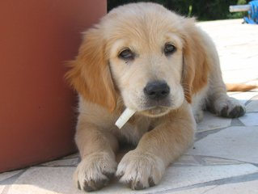
More Complex Tasks
28x28 pixels is actually very small for a picture.
And 10 different digits are not really a large amount of possible outcomes
What if I want an ANN to perform more complex image recognition tasks like facial recognition?
Or similarly complex tasks like text processing?
Naive Solution: Just increase the size of the network drastically
Notes:
Tipps für die Nutzung der individualisierbaren Folie
Sie können die Felder auf dieser Folie:
mit unterschiedlichen Inhalten füllen
löschen
verschieben
skalieren
Mit dieser Vorlage können Sie flexibel arbeiten, bitte achten Sie jedoch darauf, dass die Felder innerhalb der Führungslinien bleiben.
Anzeigen der Führungslinien:
Registerkarte Start > klicken Sie in der Gruppe Zeichnung auf Anordnen > zeigen Sie auf Ausrichten > klicken Sie dann auf Rastereinstellungen > aktivieren Sie unter Linieneinstellungen das Kontrollkästchen Zeichnungslinien auf dem Bildschirm anzeigen
Sie können in das Inhaltsfeld Text oder verschiedene andere Inhalte wie z.B. Tabellen, Diagramme oder Bilder einfügen.
Bitte klicken Sie dazu entweder auf den Text oder auf das entsprechende Symbol in der Mitte des Feldes.
Bei der Text-Variante sind Aufzählungspunkte bereits voreingestellt.
Es sind maximal drei Untergliederungs-Ebenen vorgesehen.
Drücken Sie die „Tab“(Tabulator)-Taste am Anfang des Absatzes, um in die nächsttiefere Ebene zu wechseln („Shift“ + „Tab“ für die nächsthöhere).
Entfernen der Aufzählungszeichen im ganzen Inhaltsfeld oder in einzelnen Textabschnitten:
markieren Sie das Feld oder den Absatz
Registerkarte Start > klicken Sie den Pfeil im Feld Aufzählungszeichen (links oben in der Gruppe Absatz) > Keine wählen
Registerkarte Start > klicken Sie den Pfeil in der Gruppe Absatz (rechte untere Ecke) > setzten Sie unter Einzug vor Text auf 0 und Objektdaten auf ohne

Slide 8
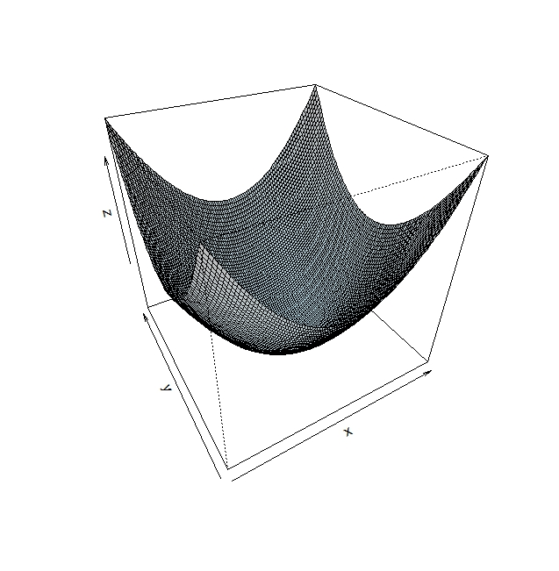
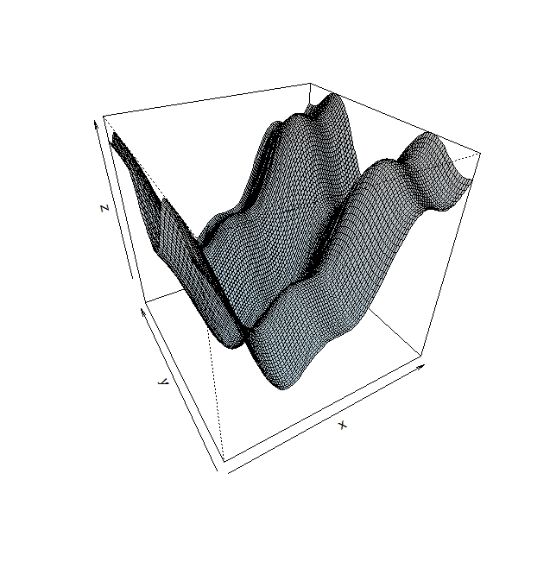
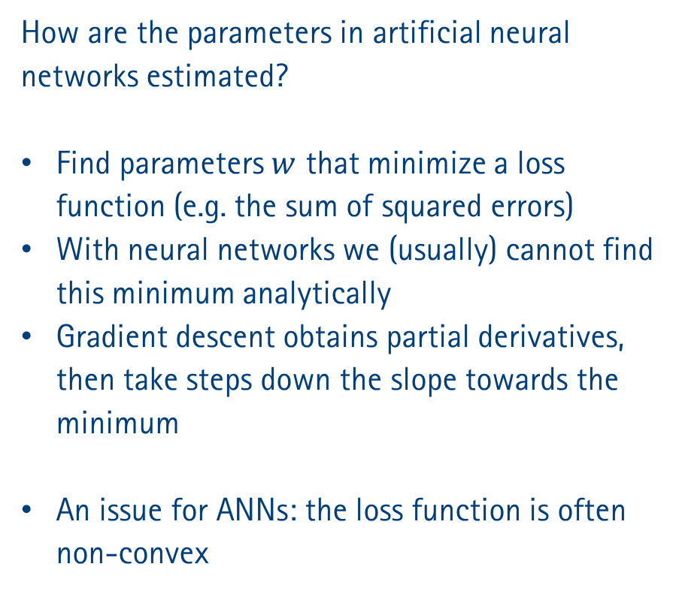
Excurse: Estimation with Gradient Descent
How are the parameters in artificial neural networks estimated?
Find parameters $w$ that minimize a loss function (e.g. the sum of squared errors)
With neural networks we (usually) cannot find this minimum analytically
Gradient descent obtains partial derivatives, then take steps down the slope towards the minimum
An issue for ANNs: the loss function is often non-convex
Notes:
Tipps für die Nutzung der individualisierbaren Folie
Sie können die Felder auf dieser Folie:
mit unterschiedlichen Inhalten füllen
löschen
verschieben
skalieren
Mit dieser Vorlage können Sie flexibel arbeiten, bitte achten Sie jedoch darauf, dass die Felder innerhalb der Führungslinien bleiben.
Anzeigen der Führungslinien:
Registerkarte Start > klicken Sie in der Gruppe Zeichnung auf Anordnen > zeigen Sie auf Ausrichten > klicken Sie dann auf Rastereinstellungen > aktivieren Sie unter Linieneinstellungen das Kontrollkästchen Zeichnungslinien auf dem Bildschirm anzeigen
Sie können in das Inhaltsfeld Text oder verschiedene andere Inhalte wie z.B. Tabellen, Diagramme oder Bilder einfügen.
Bitte klicken Sie dazu entweder auf den Text oder auf das entsprechende Symbol in der Mitte des Feldes.
Bei der Text-Variante sind Aufzählungspunkte bereits voreingestellt.
Es sind maximal drei Untergliederungs-Ebenen vorgesehen.
Drücken Sie die „Tab“(Tabulator)-Taste am Anfang des Absatzes, um in die nächsttiefere Ebene zu wechseln („Shift“ + „Tab“ für die nächsthöhere).
Entfernen der Aufzählungszeichen im ganzen Inhaltsfeld oder in einzelnen Textabschnitten:
markieren Sie das Feld oder den Absatz
Registerkarte Start > klicken Sie den Pfeil im Feld Aufzählungszeichen (links oben in der Gruppe Absatz) > Keine wählen
Registerkarte Start > klicken Sie den Pfeil in der Gruppe Absatz (rechte untere Ecke) > setzten Sie unter Einzug vor Text auf 0 und Objektdaten auf ohne

Slide 9
Excurse: Backpropagation and vanishing/exploding gradients
Backpropagation is used to obtain the partial derivatives for all parameters in an ANN
Due to the chain rule the partial derivatives of a weight in a layer is a product of the partial derivatives of the weights in the previous layers
This means that with very deep neural networks (many hidden layers) the partial derivatives shrink towards zero or explode exponentially
This makes gradient descent extremely inefficient and inaccurate for very deep nets
Notes:
Tipps für die Nutzung der individualisierbaren Folie
Sie können die Felder auf dieser Folie:
mit unterschiedlichen Inhalten füllen
löschen
verschieben
skalieren
Mit dieser Vorlage können Sie flexibel arbeiten, bitte achten Sie jedoch darauf, dass die Felder innerhalb der Führungslinien bleiben.
Anzeigen der Führungslinien:
Registerkarte Start > klicken Sie in der Gruppe Zeichnung auf Anordnen > zeigen Sie auf Ausrichten > klicken Sie dann auf Rastereinstellungen > aktivieren Sie unter Linieneinstellungen das Kontrollkästchen Zeichnungslinien auf dem Bildschirm anzeigen
Sie können in das Inhaltsfeld Text oder verschiedene andere Inhalte wie z.B. Tabellen, Diagramme oder Bilder einfügen.
Bitte klicken Sie dazu entweder auf den Text oder auf das entsprechende Symbol in der Mitte des Feldes.
Bei der Text-Variante sind Aufzählungspunkte bereits voreingestellt.
Es sind maximal drei Untergliederungs-Ebenen vorgesehen.
Drücken Sie die „Tab“(Tabulator)-Taste am Anfang des Absatzes, um in die nächsttiefere Ebene zu wechseln („Shift“ + „Tab“ für die nächsthöhere).
Entfernen der Aufzählungszeichen im ganzen Inhaltsfeld oder in einzelnen Textabschnitten:
markieren Sie das Feld oder den Absatz
Registerkarte Start > klicken Sie den Pfeil im Feld Aufzählungszeichen (links oben in der Gruppe Absatz) > Keine wählen
Registerkarte Start > klicken Sie den Pfeil in der Gruppe Absatz (rechte untere Ecke) > setzten Sie unter Einzug vor Text auf 0 und Objektdaten auf ohne

Slide 10
New Artificial Neural Network Models
For a long time deep neural nets were outperformed by shallow nets and other models (SVMs…)
But then..
Extremely fast computers (GPUs)
Better optimizers (more efficient & don‘t get stuck in local optima as often)
New Ideas!
Most groundbreaking: Efficient estimation of Restricted Boltzmann Machines (Geoffrey Hinton)
And… stupid amounts of data
Notes:
Tipps für die Nutzung der individualisierbaren Folie
Sie können die Felder auf dieser Folie:
mit unterschiedlichen Inhalten füllen
löschen
verschieben
skalieren
Mit dieser Vorlage können Sie flexibel arbeiten, bitte achten Sie jedoch darauf, dass die Felder innerhalb der Führungslinien bleiben.
Anzeigen der Führungslinien:
Registerkarte Start > klicken Sie in der Gruppe Zeichnung auf Anordnen > zeigen Sie auf Ausrichten > klicken Sie dann auf Rastereinstellungen > aktivieren Sie unter Linieneinstellungen das Kontrollkästchen Zeichnungslinien auf dem Bildschirm anzeigen
Sie können in das Inhaltsfeld Text oder verschiedene andere Inhalte wie z.B. Tabellen, Diagramme oder Bilder einfügen.
Bitte klicken Sie dazu entweder auf den Text oder auf das entsprechende Symbol in der Mitte des Feldes.
Bei der Text-Variante sind Aufzählungspunkte bereits voreingestellt.
Es sind maximal drei Untergliederungs-Ebenen vorgesehen.
Drücken Sie die „Tab“(Tabulator)-Taste am Anfang des Absatzes, um in die nächsttiefere Ebene zu wechseln („Shift“ + „Tab“ für die nächsthöhere).
Entfernen der Aufzählungszeichen im ganzen Inhaltsfeld oder in einzelnen Textabschnitten:
markieren Sie das Feld oder den Absatz
Registerkarte Start > klicken Sie den Pfeil im Feld Aufzählungszeichen (links oben in der Gruppe Absatz) > Keine wählen
Registerkarte Start > klicken Sie den Pfeil in der Gruppe Absatz (rechte untere Ecke) > setzten Sie unter Einzug vor Text auf 0 und Objektdaten auf ohne

Slide 11
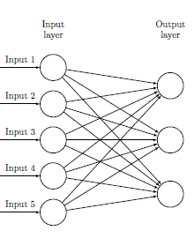
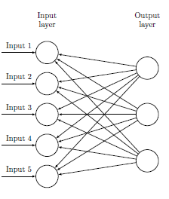
Restricted Boltzmann Machines (RBM) & Deep Belief Nets (DBN) Just the Basics I
An RBM is created by two layers
The weights are chosen in a way that the output nodes can explain the input variables as well as possible
This essentially performs something similar to factor analysis and reduces dimensionality
Notes:
Tipps für die Nutzung der individualisierbaren Folie
Sie können die Felder auf dieser Folie:
mit unterschiedlichen Inhalten füllen
löschen
verschieben
skalieren
Mit dieser Vorlage können Sie flexibel arbeiten, bitte achten Sie jedoch darauf, dass die Felder innerhalb der Führungslinien bleiben.
Anzeigen der Führungslinien:
Registerkarte Start > klicken Sie in der Gruppe Zeichnung auf Anordnen > zeigen Sie auf Ausrichten > klicken Sie dann auf Rastereinstellungen > aktivieren Sie unter Linieneinstellungen das Kontrollkästchen Zeichnungslinien auf dem Bildschirm anzeigen
Sie können in das Inhaltsfeld Text oder verschiedene andere Inhalte wie z.B. Tabellen, Diagramme oder Bilder einfügen.
Bitte klicken Sie dazu entweder auf den Text oder auf das entsprechende Symbol in der Mitte des Feldes.
Bei der Text-Variante sind Aufzählungspunkte bereits voreingestellt.
Es sind maximal drei Untergliederungs-Ebenen vorgesehen.
Drücken Sie die „Tab“(Tabulator)-Taste am Anfang des Absatzes, um in die nächsttiefere Ebene zu wechseln („Shift“ + „Tab“ für die nächsthöhere).
Entfernen der Aufzählungszeichen im ganzen Inhaltsfeld oder in einzelnen Textabschnitten:
markieren Sie das Feld oder den Absatz
Registerkarte Start > klicken Sie den Pfeil im Feld Aufzählungszeichen (links oben in der Gruppe Absatz) > Keine wählen
Registerkarte Start > klicken Sie den Pfeil in der Gruppe Absatz (rechte untere Ecke) > setzten Sie unter Einzug vor Text auf 0 und Objektdaten auf ohne

Slide 12
Restricted Boltzmann Machines (RBM) & Deep Belief Nets (DBN) Just the Basics II
A Deep Belief Net consists of multiple RBMs, one after another
DBNs can be trained by unlabeled data
After we find patterns (the output of a DBN), we can use a (comparatively) small amount labeled data to give these patterns names
-> DBNs are mostly unsupervised learning!
No backpropagation algorithm
-> Vanishing/exploding gradients are no issue
Notes:
Tipps für die Nutzung der individualisierbaren Folie
Sie können die Felder auf dieser Folie:
mit unterschiedlichen Inhalten füllen
löschen
verschieben
skalieren
Mit dieser Vorlage können Sie flexibel arbeiten, bitte achten Sie jedoch darauf, dass die Felder innerhalb der Führungslinien bleiben.
Anzeigen der Führungslinien:
Registerkarte Start > klicken Sie in der Gruppe Zeichnung auf Anordnen > zeigen Sie auf Ausrichten > klicken Sie dann auf Rastereinstellungen > aktivieren Sie unter Linieneinstellungen das Kontrollkästchen Zeichnungslinien auf dem Bildschirm anzeigen
Sie können in das Inhaltsfeld Text oder verschiedene andere Inhalte wie z.B. Tabellen, Diagramme oder Bilder einfügen.
Bitte klicken Sie dazu entweder auf den Text oder auf das entsprechende Symbol in der Mitte des Feldes.
Bei der Text-Variante sind Aufzählungspunkte bereits voreingestellt.
Es sind maximal drei Untergliederungs-Ebenen vorgesehen.
Drücken Sie die „Tab“(Tabulator)-Taste am Anfang des Absatzes, um in die nächsttiefere Ebene zu wechseln („Shift“ + „Tab“ für die nächsthöhere).
Entfernen der Aufzählungszeichen im ganzen Inhaltsfeld oder in einzelnen Textabschnitten:
markieren Sie das Feld oder den Absatz
Registerkarte Start > klicken Sie den Pfeil im Feld Aufzählungszeichen (links oben in der Gruppe Absatz) > Keine wählen
Registerkarte Start > klicken Sie den Pfeil in der Gruppe Absatz (rechte untere Ecke) > setzten Sie unter Einzug vor Text auf 0 und Objektdaten auf ohne

Slide 13
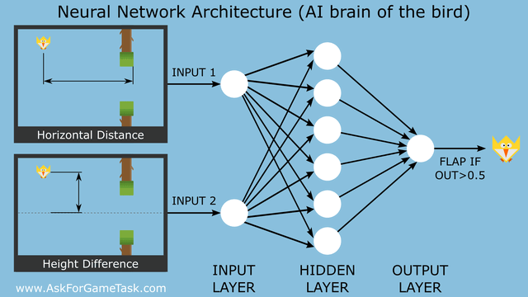
Excurse 2: Genetic Algorithms & Neuroevolution - Flappy Bird
Genetic Algorithms
Create random bird population of size 10 (sets of random parameters in the ANN)
Check their fitness
Select the best 4 networks
Produce 6 new networks: Offspring of the best 4 networks (crossover + random mutation)
Cycle through 2. – 4. until an immortal bird is born
Notes:
Tipps für die Nutzung der individualisierbaren Folie
Sie können die Felder auf dieser Folie:
mit unterschiedlichen Inhalten füllen
löschen
verschieben
skalieren
Mit dieser Vorlage können Sie flexibel arbeiten, bitte achten Sie jedoch darauf, dass die Felder innerhalb der Führungslinien bleiben.
Anzeigen der Führungslinien:
Registerkarte Start > klicken Sie in der Gruppe Zeichnung auf Anordnen > zeigen Sie auf Ausrichten > klicken Sie dann auf Rastereinstellungen > aktivieren Sie unter Linieneinstellungen das Kontrollkästchen Zeichnungslinien auf dem Bildschirm anzeigen
Sie können in das Inhaltsfeld Text oder verschiedene andere Inhalte wie z.B. Tabellen, Diagramme oder Bilder einfügen.
Bitte klicken Sie dazu entweder auf den Text oder auf das entsprechende Symbol in der Mitte des Feldes.
Bei der Text-Variante sind Aufzählungspunkte bereits voreingestellt.
Es sind maximal drei Untergliederungs-Ebenen vorgesehen.
Drücken Sie die „Tab“(Tabulator)-Taste am Anfang des Absatzes, um in die nächsttiefere Ebene zu wechseln („Shift“ + „Tab“ für die nächsthöhere).
Entfernen der Aufzählungszeichen im ganzen Inhaltsfeld oder in einzelnen Textabschnitten:
markieren Sie das Feld oder den Absatz
Registerkarte Start > klicken Sie den Pfeil im Feld Aufzählungszeichen (links oben in der Gruppe Absatz) > Keine wählen
Registerkarte Start > klicken Sie den Pfeil in der Gruppe Absatz (rechte untere Ecke) > setzten Sie unter Einzug vor Text auf 0 und Objektdaten auf ohne

Slide 14
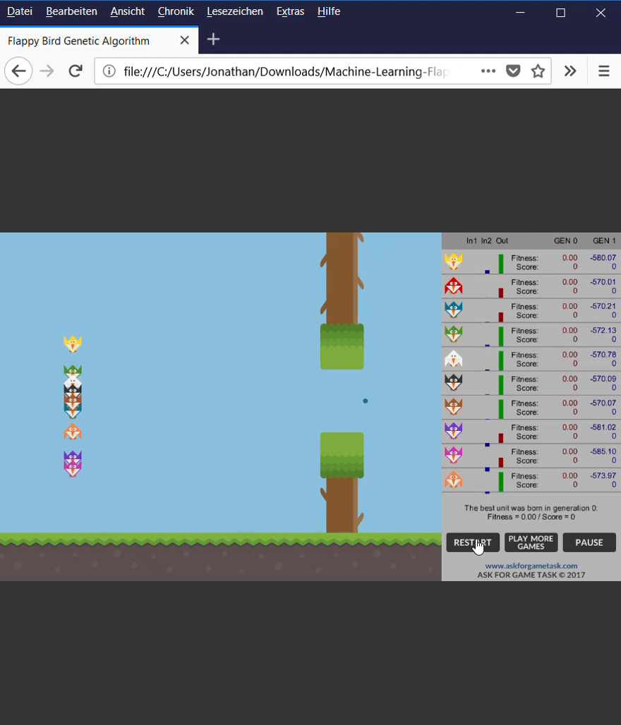
Excurse 2: Genetic Algorithms for Optimization – Flappy Bird
Notes:
Tipps für die Nutzung der individualisierbaren Folie
Sie können die Felder auf dieser Folie:
mit unterschiedlichen Inhalten füllen
löschen
verschieben
skalieren
Mit dieser Vorlage können Sie flexibel arbeiten, bitte achten Sie jedoch darauf, dass die Felder innerhalb der Führungslinien bleiben.
Anzeigen der Führungslinien:
Registerkarte Start > klicken Sie in der Gruppe Zeichnung auf Anordnen > zeigen Sie auf Ausrichten > klicken Sie dann auf Rastereinstellungen > aktivieren Sie unter Linieneinstellungen das Kontrollkästchen Zeichnungslinien auf dem Bildschirm anzeigen
Sie können in das Inhaltsfeld Text oder verschiedene andere Inhalte wie z.B. Tabellen, Diagramme oder Bilder einfügen.
Bitte klicken Sie dazu entweder auf den Text oder auf das entsprechende Symbol in der Mitte des Feldes.
Bei der Text-Variante sind Aufzählungspunkte bereits voreingestellt.
Es sind maximal drei Untergliederungs-Ebenen vorgesehen.
Drücken Sie die „Tab“(Tabulator)-Taste am Anfang des Absatzes, um in die nächsttiefere Ebene zu wechseln („Shift“ + „Tab“ für die nächsthöhere).
Entfernen der Aufzählungszeichen im ganzen Inhaltsfeld oder in einzelnen Textabschnitten:
markieren Sie das Feld oder den Absatz
Registerkarte Start > klicken Sie den Pfeil im Feld Aufzählungszeichen (links oben in der Gruppe Absatz) > Keine wählen
Registerkarte Start > klicken Sie den Pfeil in der Gruppe Absatz (rechte untere Ecke) > setzten Sie unter Einzug vor Text auf 0 und Objektdaten auf ohne

Slide 15
Literature & Links
Official MNIST Website: yann.lecun.com/exdb/mnist
Hinton & Salakhutdinov (2006). Reducing the Dimensionality of Data with Neural Networks. Science. 313 (5786): 504–507
Hinton (2009). Deep Belief Networks. Scholarpedia. 4 (5): 5947
Flappy Bird Implementation: http://www.askforgametask.com/tutorial/machine-learning-algorithm-flappy-bird
More complex example for genetic algorithms to optimize neural networks using NEAT: https://www.youtube.com/watch?v=qv6UVOQ0F44
Stanley & Miikkulainen (2002). Evolving Neural Networks through Augmenting Topologies

Slide 16
Statistical Matching as a Supplement to Record Linkage: A valuable Method to tackle Non-Consent Bias?
Thank you all for listening!
Jonathan Gessendorfer
Institute for Employment Research (IAB)
Statistical Methods (KEM)
Regensburger Str. 100
D-90478 Nuremberg
(+49) 911 179 9266 jonathan.gessendorfer@iab.de

